Slide 1

은행프로그램작성
임 명철
2023.05.12

Slide 2


목차
a table of contents
1
요구사항 명세
2
유스케이스 다이어그램
3
클래스 다이어그램
4
시퀀스 다이어그램
5
SLQ데이터베이스
6
JAVA CODE 주석 설명
ⓒSaebyeol Yu. Saebyeol’s PowerPoint

Slide 3
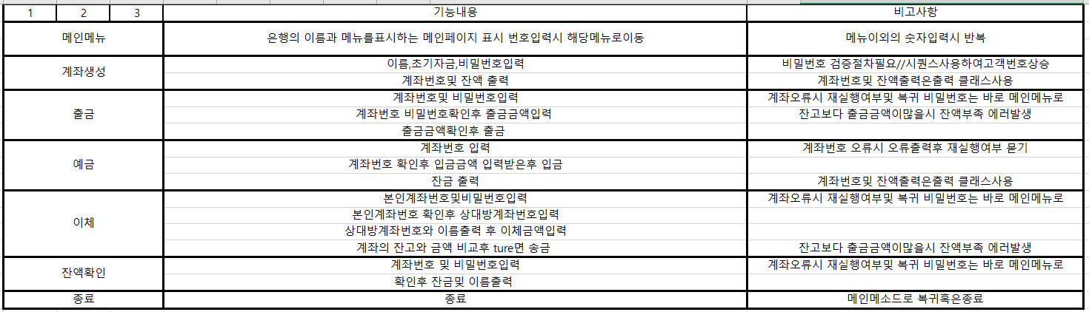
Part 1
요구사항명세

Slide 4
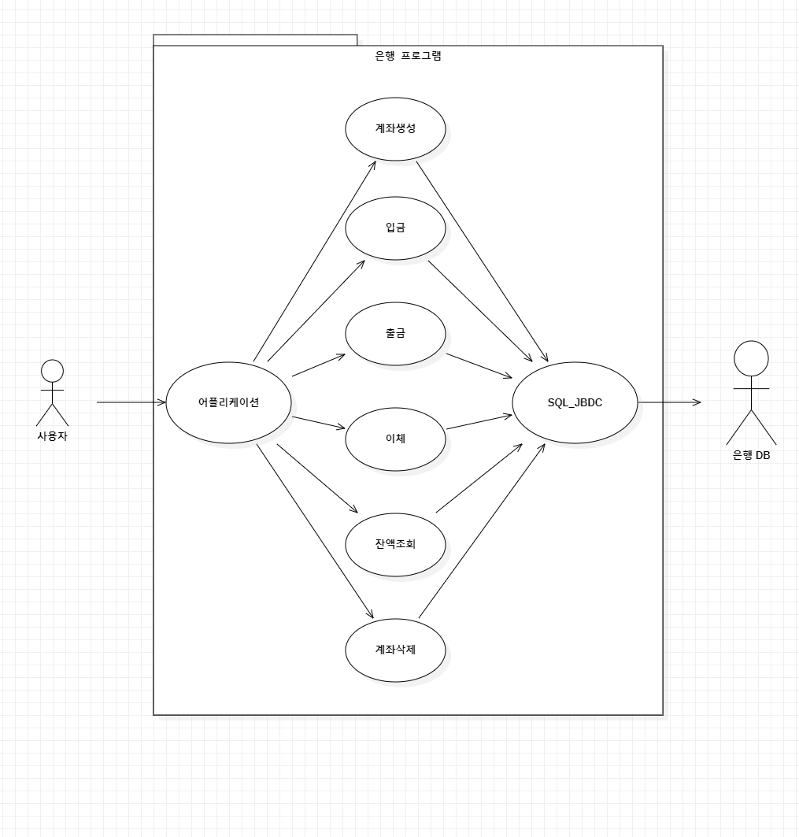
Part 2
유스케이스 다이어그램

Slide 5
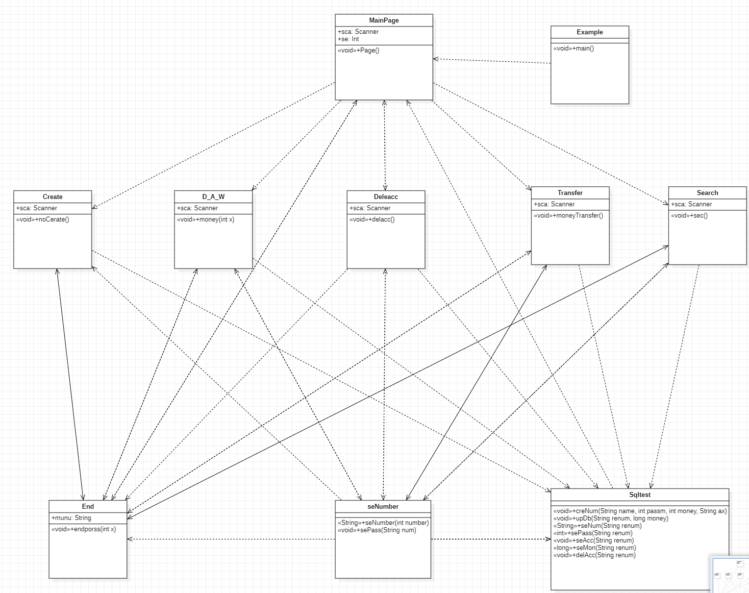
Part 3
클래스 다이어그램

Slide 6
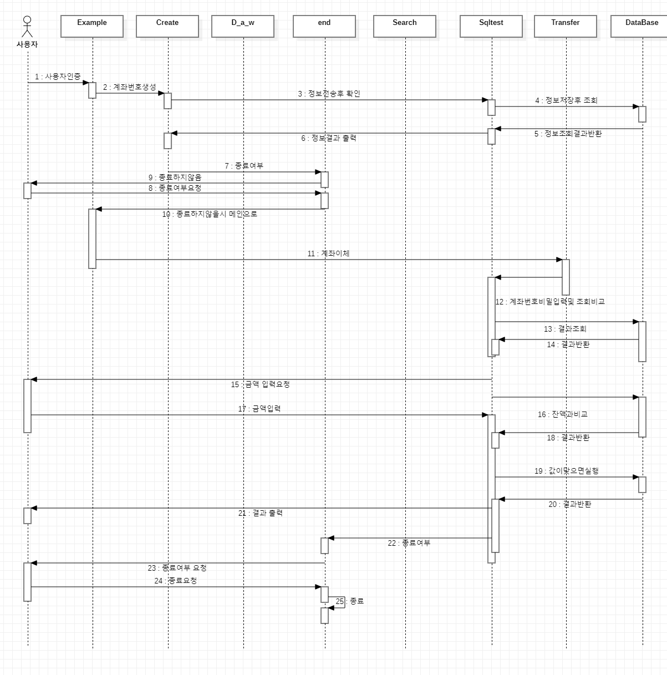
Part 4
시퀀스 다이어그램

Slide 7
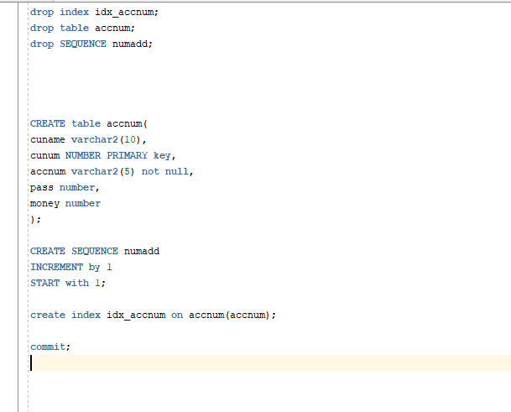
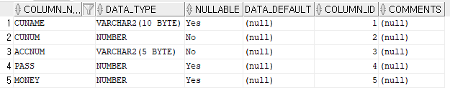
Part 5
SQL데이터베이스 구조와 SQL문

Slide 8
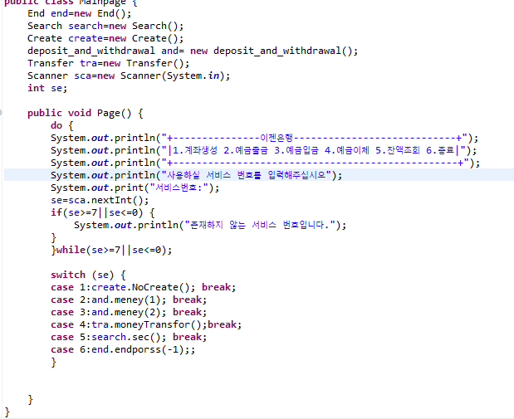
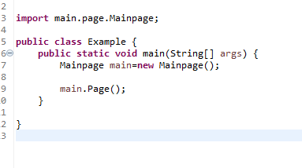
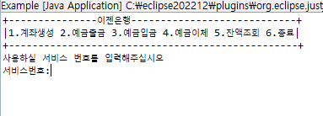
Part 6
JAVA CODE주석
메인페이지를 호출한 뒤 실행
C O N S O L E

Slide 9
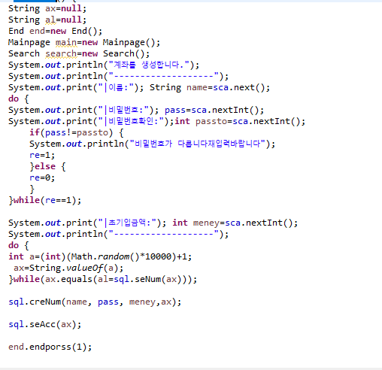
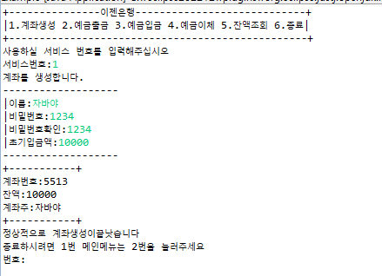
Part 6
JAVA CODE 계좌생성
1을 입력 create.NoCreate 메소드 실행
비밀번호확인후 틀리면 반복
C O N S O L E
계좌 랜덤 생성 중복 검사 를통해 이미 있으면 없는 번호 나올 때까지 반복한다

Slide 10
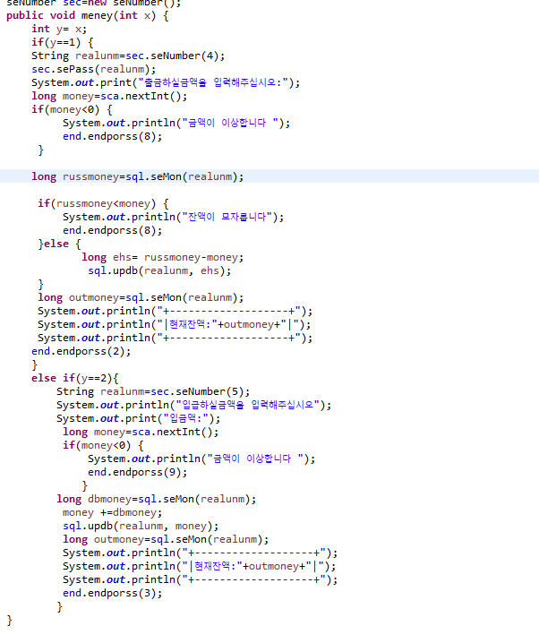

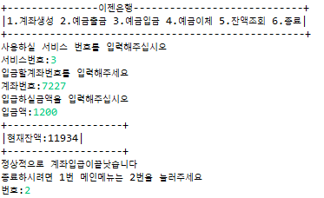
계좌번호의 존재유무를 확인해주는 메소드 seNuber호출 값은 출금이므로 4를 준다
Part 6
JAVA CODE 입출금
비밀번호를 확인하는 메소드 sePass를 호출하여 비밀번호 확인값으로는 위에서 존재를 확인받은 계좌번호를 String 타입으로 넘겨줌
출금 금액 오류 검사
잔금을 가져오는 메소드
2을 입력 and.money
메소드 실행
출금 금액과 잔금을 비교
출금후잔액표시
계좌 번호 존재유무확인 입금은 코드5
입금후잔액표시

Slide 11
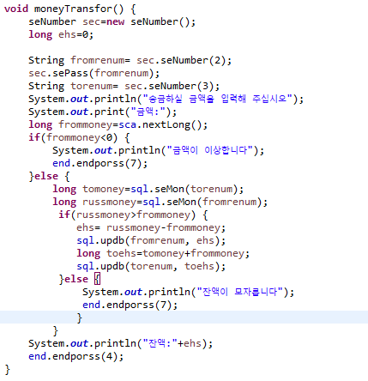
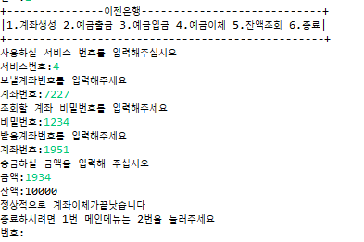
Part 6
JAVA CODE 계좌 이체

Slide 12
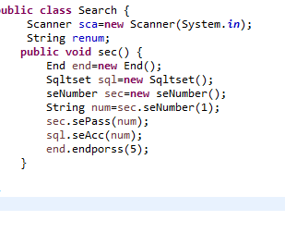
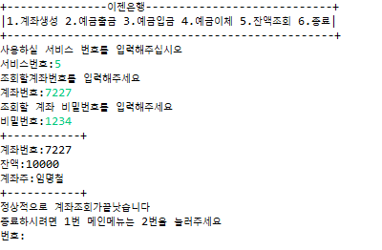
Part 6
JAVA CODE 잔액조회

Slide 13
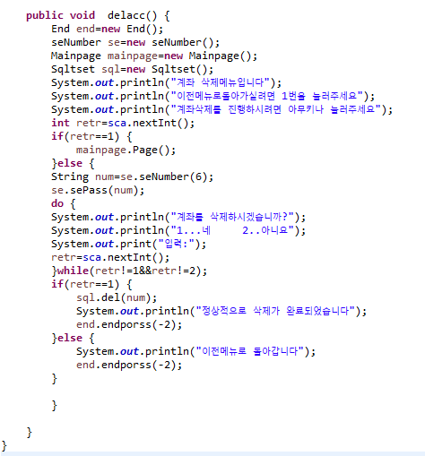
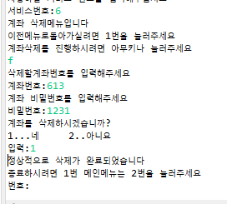
Part 6
JAVA CODE delete문

Slide 14
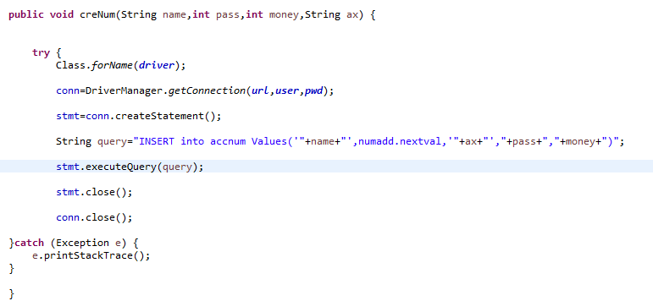
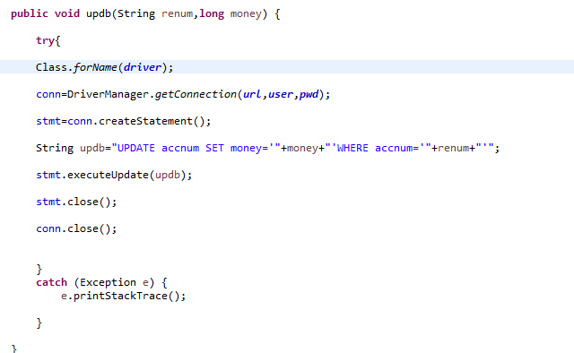
Part 6
JAVA CODE SQL문
Dirver=연결할수있는 드라이버의 이름과코드저장
url=DB의 URL도메인과포트버전을 입력해주는것
USER는 아이디
PWD는 비밀번호
Connetion CONN = db와 연결 할 연결객체생성
Statemenet STMT = 연결 객체 를 인스턴스화하여 객체를 보낼 준비 와 api를 담당
RseultSet RS =질의문을 썻을때 그 값에 대한 결과를 받는다
Class.forname(driver)연결할 드라이버 를 찾는다 conndrvermanaher.grtconnetion db의접속 url과 계정정보를 받고 접속한다
Stmt.excutQuery:Sring 의타입의 문자열을 쿼리문으로 변화시키고 db에입력한다
값을 리턴한다

Slide 15
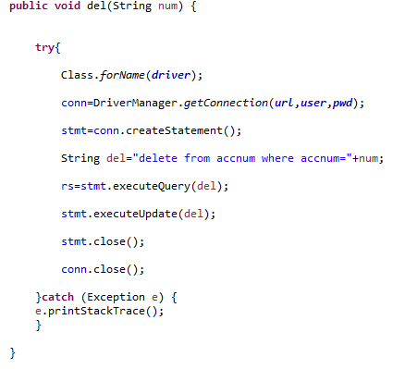
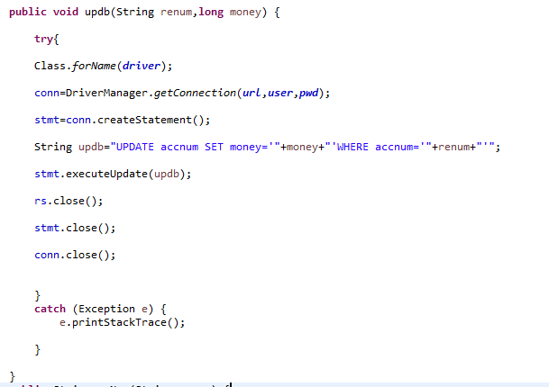
Part 6
JAVA CODE SQL문
Stmt.executeUpdate 자바의 String타입의 문자열을 쿼리문으로 바꿔서 입력한다 값 update문에는 리턴값이 없다

Slide 16
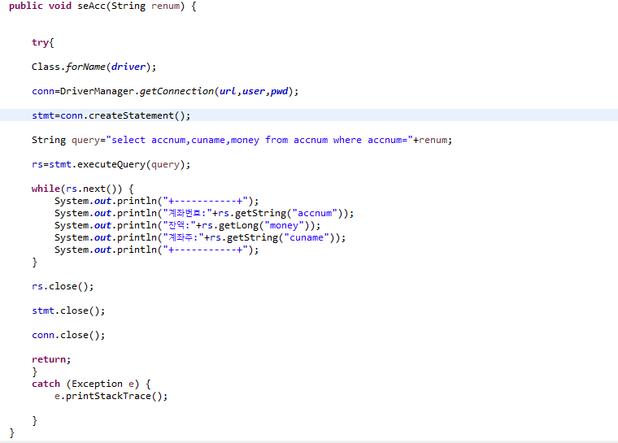
Part 6
JAVA CODE SQL문
리턴값이있는 executeQuery문을실행후
그값을 re에저장한뒤 그값이 여러 개라면 while문을 통해 출력한다
rs.get타입(“컬럼명”)을통해 원하는컬럼의 값을 얻을수있다

Slide 17
감사합니다

